Slide 1
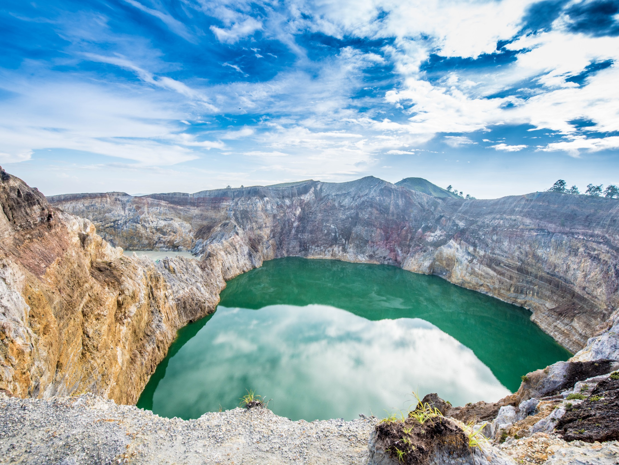

PERSIAPAN PELAKSANAAN DIPA
TAHUN ANGGARAN 2016
Disampaikan oleh:
NOVIANTO BAMBANG W.
SEKRETARIS DITJEN KSDAE
13 Januari 2016

Slide 2

ANGGARAN KSDAE
TAHUN 2016

Slide 3

ANGGARAN KEMENTERIAN LHK
ALOKASI PER PROGRAM
PER JENIS BELANJA TAHUN 2016
(x Rp. 1.000)
SETDITJEN KSDAE ©2016

Slide 4
ALOKASI ANGGARAN DITJEN KSDAE TAHUN 2016
PER JENIS BELANJA
JENIS BELANJA | ALOKASI (Rp.x1.000) | %
BELANJA MODAL | 89,616,595 | 6.80%
BELANJA BARANG NON OPS | 354,761,405 | 26.93%
BELANJA BARANG OPS | 142,591,529 | 10.82%
BELANJA PEGAWAI | 730,408,471 | 55.44%
TOTAL | 1,317,378,000 | 100.00%

Slide 5

KEBIJAKAN PROPORSI PENGANGGARAN
DITJEN KSDAE TAHUN 2016
FIXED COST
(OVERHEAD)
8.041 pegawai
DIREKTORAT JENDERAL
KONSERVASI SUMBER DAYA ALAM DAN EKOSISTEM

Slide 6
BELANJA PROGRAM 444.37 M
BB.NON OPS DAN B.MODAL PER PILAR KONSERVASI
No. | PROGRAM | ALOKASI (Rp.) | %
1 | PERLINDUNGAN | 123.71 M | 27.84
2 | PENGAWETAN | 81.85 M | 18.42
3 | PEMANFAATAN | 126.29 M | 28.42
4 | SUPPORTING | 112.52 M | 25.32
 | TOTAL | 444.37 M | 100
Supporting (25,32%):
- Pemeliharaan & Operasional Perkantoran
- Tenaga Upah (MMP, TPHL, Petugas Lapangan)
- Pelayanan TSL & Wisata (SIMAKSI, Karcis, SAT-DN)
- Sarpras dan konstruksi (Pos Jaga, Pondok Kerja)
DIREKTORAT JENDERAL
KONSERVASI SUMBER DAYA ALAM DAN EKOSISTEM

Slide 7
PENYEDERHANAAN NOMENKLATUR
DALAM RKAKL
PROGRAM DAN EVALUASI

Slide 8
LATAR BELAKANG
Arahan Presiden RI pada Rapat Terbatas tanggal 27 November 2015
Hasil Pencermatan Menteri LHK dan Biro Perencanaan pada 30 Desember 2015
Tindaklanjut Surat Menteri LHK kepada Presiden RI No. S.1/MENLHK/SETJEN/REN.0/1/2016
Hasil Rapat Koordinasi Kementerian Lingkup Menko Perekonomian
SETDITJEN KSDAE ©2016

Slide 9
PENYEDERHANAAN NOMENKLATUR MELIPUTI
JANGKA PENDEK
  Perubahan redaksi komponen (tidak multitafsir/rancu).
  Menghapus komponen yang tidak perlu.
  Menambah komponen baru yang mendukung kegiatan prioritas.
  Menambah volume output dari hasil efisiensi.
  Merealokasi anggaran dari komponen pendukung ke komponen prioritas.
JANGKA PANJANG (2017)
Dilakukan koordinasi dengan Bappenas terkait dengan perubahan target/output (akan dibahas dlm RKP 2017) dan Kemenkeu terkait dengan penyesuaian aplikasi ADIK dan Akun belanja.
SETDITJEN KSDAE ©2016

Slide 10
PENYEDERHANAAN NOMENKLATUR ANGGARAN
MATRIKS RKAKL
032 | Bagian Anggaran (K/L) |  |  |  |  |  |  | Tetap
032 | 01 | 01 | Program (Eselon I) |  |  |  |  | Tetap (sesuai RKP/Renja 2016)
 |  | 449551 |  | Nama Satker
 |  |  | 2345 | Kegiatan (Eselon II) |  |  |  | Tetap (sesuai RKP/Renja 2016)
 |  |  | 2345 | 001 | Output |  |  | Tetap (sesuai DIPA 2016)
 |  |  |  |  | 001 | Sub Output
 |  |  |  |  | 051 | Komponen |  | Dilakukan penyederhanaan
 |  |  |  |  |  | A | Sub Komponen
 |  |  |  |  |  | 521xxx | Detail
 |  |  |  |  |  | 524xxx | Detail
 |  |  |  |  | 052 | Komponen |  | Dilakukan penyederhanaan
 |  |  |  |  |  | A | Sub Komponen
 |  |  |  |  |  | 522xxx | Detail
 |  |  |  |  |  | 526xxx | Detail
SETDITJEN KSDAE ©2016

Slide 11
LANGKAH-LANGKAH PENYEDERHANAAN NOMENKLATUR
SEDERHANAKAN AKUN DAN DETIL
  BATASI PENGGUNAAN BELANJA ATK (ALOKASIKAN DI TU SAJA), Kecuali ATK yang sangat teknis (e.g.: Toner Plotter, Kertas A0, dll.)
BATASI PENGGUNAAN PAKET MEETING BERLEBIHAN (Hindari menyewa EO untuk mengadakan meeting/rapat
CONTOH :
KOMPONEN 051 PENYUSUNAN NSPK
Penyusunan Struktur Data Base Inventarisasi dan Informasi Konservasi Alam
Pembuatan aplikasi data base Inventarisasi dan Informasi Konservasi Alam
Uji coba aplikasi data base Inventarisasi dan IKA di 9 lokasi
TOTAL 760.641.000,-
CONTOH PERBAIKAN: 3 SUB KOMPONEN MENJADI 1 SUB KOMP.
KOMPONEN 054 MEMBANGUN SISTEM IKA
Pembangunan Database Inventarisasi dan Informasi
521211 Belanja Bahan
Alat dan Bahan 1.500.000,-
Konsumsi Rapat (100 OH) 6.400.000,-
524114 Belanja Perjadin+Paket Meeting
Rapat-rapat 10.000.000,-
Workshop pelatihan pengisian dan verifikasi database 100.000.000,-
532111 Belanja Modal Peralatan & Mesin
Aplikasi Sistem IIKA 300.000.000,-
Server dan Komputer GIS 200.000.000,-
TOTAL 617.900.000
EFISIENSI 617.900.000 – 760.641.000 = 142.741.000
PINDAH KE KOMPONEN YANG SESUAI
KOMPONEN 054 MEMBANGUN SISTEM IKA
GABUNGKAN SUB KOMPONEN YANG MENGHASILKAN OUTPUT SAMA
Pembangunan Database Inventarisasi dan Informasi Konservasi Alam
SETDITJEN KSDAE ©2016

Slide 12
PENINGKATAN BELANJA YANG BERDAMPAK LANGSUNG KE MASYARAKAT
LANGKAH-LANGKAH:
SEDERHANAKAN NOMENKLATUR
CONTOH NOMENKLATUR LAMA:
PENINGKATAN KAPASITAS KELOMPOK MASYARAKAT
IKK yang langsung berdampak pada masyarakat:
Jumlah desa di daerah penyangga kawasan konservasi yang dibina sebanyak 77 Desa
Luas Kawasan Hutan Konservasi pada zona tradisional yang dikelola melalui kemitraan dengan masyarakat seluas 100.000 Ha
Jumlah pemanfaatan energi air dari kawasan konservasi untuk keperluan mini/micro hydro power plant bertambah sebanyak minimal 50 unit
Jumlah Kader Konservasi (KK), Kelompok Pecinta Alam (KPA), Kelompok Swadaya Masyarakat/ Kelompok Profesi (KSM/KP) yang berstatus aktif sebanyak 6.000 Orang
NOMENKLATUR DISEDERHANAKAN:
BANTUAN PEMBANGKIT LISTRIK TENAGA MICROHYDRO 50KW
TINGKATKAN PROPORSI BELANJA UTK MASYARAKAT
Gunakan Akun 526 (Belanja Barang Untuk Diserahkan kepada Masyarakat/Pemda)
CONTOH:
526115 (Belanja Barang Fisik Lainnya Untuk Diserahkan kepada Masyarakat/Pemda)
Pembangunan PLTMH 1 unit 50KW
SETDITJEN KSDAE ©2016

Slide 13
Mengingatkan kembali kepada para Kepala UPT untuk menyelesaikan :
PK tahun 2016 dan 2015 yang belum
SKP tahun 2015 dan 2016
Renstra UPT tertanggal maksimal 30 Nov. 2015
Renja UPT tahun 2015 dan 2016
Laporan Kinerja (dahulu: LAKIP) dan Laptah tahun 2015 selambatnya tanggal 29 Jan. 2016
Segera Selesaikan Pagu Minus yg masih ada pada Satker:
    KSDA Sumut, KSDA NTB, KSDA NTT
    TN Tesso Nilo, TN Lore Lindu, TN Alas Purwo, TN Wasur, TN. G.Rinjani
SETDITJEN KSDAE ©2016

Slide 14
PENYELESAIAN PELAKSANAAN ANGGARAN 2015
&
PERSIAPAN PELAKSANAAN ANGGARAN 2016
ADMINISTRASI DAN KEUANGAN

Slide 15
TOP 10 REALISASI 2015
SESUAI DENGAN SPAN (SP2D) 12 JAN 2015
Satker | Pagu Total | Realisasi Total | Sisa Total | %
1. BALAI TN UJUNG KULON | 19,185,554,000 | 18,942,740,763 | 242,813,237 | 98.73
2. BALAI BESAR TN KERINCI SEBLAT | 27,242,532,000 | 26,579,423,321 | 663,108,679 | 97.57
3. BALAI TN MANUPEU-TANADARU | 10,423,604,000 | 10,151,167,389 | 272,436,611 | 97.39
4. BALAI TN BOGANI NANI WARTABONE | 19,590,658,000 | 19,043,266,454 | 547,391,546 | 97.21
5. BALAI TN RAWA AOPA WATUMOHAI | 17,151,999,000 | 16,577,397,773 | 574,601,227 | 96.65
6. BALAI BESAR TN GUNUNG GEDE PANGRANGO | 27,163,856,000 | 26,177,316,466 | 986,539,534 | 96.37
7. BALAI KSDA BENGKULU | 19,480,475,000 | 18,762,951,908 | 717,523,092 | 96.32
8. BALAI TN GUNUNG HALIMUN | 19,660,814,000 | 18,933,100,358 | 727,713,642 | 96.30
9. BALAI BESAR TN BUKIT BARISAN SELATAN | 21,194,780,000 | 20,407,426,409 | 787,353,591 | 96.29
10. BALAI BESAR TN GUNUNG LEUSER | 32,366,034,000 | 31,156,399,294 | 1,209,634,706 | 96.26

Slide 16
JADWAL PENYUSUNAN LAPORAN KEUANGAN
LK/BMN UAKPA/B ke UAPPA/B-W ...... ...... .......Tgl 20 Januari 2016
LK/BMN UAPPA/B-W ke UAPPA /B-ES I ............ Tgl 29 Januari 2016
LK/BMN UAPPA/B-ES I ke UAPA/B .....................Tgl 8 Februari 2016
Jadwal Rekonsiliasi LK tk Eselon I dengan satker UPT tgl 20-23 Januari 2016
(77 satker UPT dan 6 satker pusat)
SETDITJEN KSDAE ©2016

Slide 17
JADWAL PEMERIKSAAN LAPORAN KEUANGAN TAHUNAN BPK RI
TGL 24 Januari 2016 entry meeting DI PUSAT
(Audit sekitar 100 hari )
Rencana Uji Petik : JABAR, JATIM, SUMUT, LAMPUNG, MALUT, NTT SEKITAR PERTENGAHAN FEBRUARI 2016
PERSIAPAN AUDIT LK 2015 OLEH BPK RI
Penyelesaian dan pemeriksaan dokumen SPJ
Penyelesaian Laporan Bulanan Model A
Pemeriksaan dan pengumpulan dokumen pengadaan barang dan jasa
4. Penataan usahaan BMN hasil pengadaan
SETDITJEN KSDAE ©2016

Slide 18
PERSIAPAN PELAKSANAAN ANGGARAN TA 2016
A. PENETAPAN PEJABAT PERBENDAHARAAN :
PENETAPAN KPA DAN BENDAHARA ---- Korwil
PENETAPAN BPP ---- Korwil
PENETAPAN PPK, PPSPM, dan pengelola DIPA ----- KPA
B. PENYUSUNAN ORGANISASI PENGELOLA DIPA
C. PENYUSUNAN RENCANA DAN JADWAL PELAKSANAAN KEGIATAN
D. PERMINTAAN UANG PERSEDIAAN
SETDITJEN KSDAE ©2016

Slide 19
PERSIAPAN PENGADAAN BARANG DAN JASA TA 2016
1. PENYUSUNAN RUP --- oleh KPA
2. UPLOAD SIRUP
3. PENYELESAIAN PENGADAAN BARANG DAN JASA TRIWULAN I ---- instruksi Setjen
4. MELAKSANAKAN PENGADAAN BARANG DAN JASA SECARA ELEKTRONIK (e-PROCUREMENT)
SETDITJEN KSDAE ©2016

Slide 20
Rencana Kebutuhan Barang Milik Negara
Mulai tahun 2016, satker wajib menyusun Rencana Kebutuhan BMN (RKBMN) yang memuat perencanaan pengadaan BMN dan perencanaan pemeliharaan BMN (PMK 150/pmk.06/2014)
Jika tidak menyusun RKBMN, anggaran untuk pengadaan dan pemeliharaan akan ditolak
RKBMN untuk pengadaan diusulkan terhadap BMN yang telah mempunyai standar barang dan standar kebutuhan (PMK 248/pmk.06/2011 u/ tanah dan/atau bangunan & PMK 76/pmk.06/2015 u/ alat angkutan bermotor) dengan memperhatikan ketersediaan BMN yang dikuasai satker yang bersangkutan
SETDITJEN KSDAE ©2016

Slide 21
Rencana Kebutuhan Barang Milik Negara
RKBMN untuk pemeliharaan diusulkan terhadap BMN berupa tanah dan/atau bangunan, alat angkutan bermotor, dan BMN dengan nilai perolehan minimal Rp100 juta/unit dengan memperhatikan status penggunaan dan kondisi barang.
RKBMN untuk pemeliharaan tidak dapat diusulkan untuk BMN dalam kondisi rusak berat, dalam status penggunaan sementara, dioperasikan pihak lain dan dalam status dilakukan pemanfaatan (sewa, pinjam pakai, ksp, bsg, bgs)
SETDITJEN KSDAE ©2016

Slide 22
Penetapan Status Pengggunaan BMN (PMK 246/PMK.06/2014)
Sampai dengan tahun 2015 BMN yang telah PSP senilai Rp412.056.469.383 dari total aset sejumlah Rp1.501.475.423.905 (27,44%)
Sampai 11 September 2015, masih ada 6 satker lingkup Ditjen KSDAE yang belum mengajukan PSP (KSDA Bengkulu, KSDA Sultra, BTN Teso Nilo, BTN Batang Gadis, BTN Way Kambas, BTN Baluran)
Jika tidak ada SK PSP, BMN tidak akan bisa dilakukan penghapusan, pemindahtanganan, pemusnahan dan pemanfaatan (pinjam pakai, sewa)
SETDITJEN KSDAE ©2016

Slide 23
Pengawasan dan Pengendalian BMN
(PMK 244/pmk.06/2012)
Wasdal dilakukan dalam rangka pemantauan dan penertiban atas kesesuaian pelaksanaan penggunaan, pemanfaatan & pemindahtanganan dengan peraturan dan ketentuan yang berlaku;
Jika tidak dibuat laporan wasdal dapat dikenakan sanksi berupa penundaan penyelesaian usulan pemanfaatan, pemindahtanganan atau penghapusan BMN yang diajukan pengguna barang/kuasa pengguna barang;
SETDITJEN KSDAE ©2016

Slide 24
Sewa Barang Milik Negara
(PMK 33/pmk.06/2012, p.40/Menhut-II/2014)
Sewa bertujuan u/ optimalisasi BMN yg belum/tidak digunakan dalam tusi, menunjang pelaksanaan tusi & mencegah penggunaan o/ pihak lain secara tdk sah
Dilakukan sepanjang tdk merugikan negara & tdk mengganggu pelaksanaan tusi
Faktanya banyak BMN di lingkup Ditjen KSDAE yg dimanfaatkan o/ pihak lain tanpa mekanisme sewa
Hal tsb mengurangi potensi penerimaan PNBP & berpotensi jadi temuan auditor
SETDITJEN KSDAE ©2016

Slide 25
PERUBAHAN UU 5 TAHUN 1990
KONSERVASI SUMBER DAYA ALAM HAYATI DAN EKOSISTEMNYA
HUKUM DAN KERJA SAMA TEKNIK

Slide 26

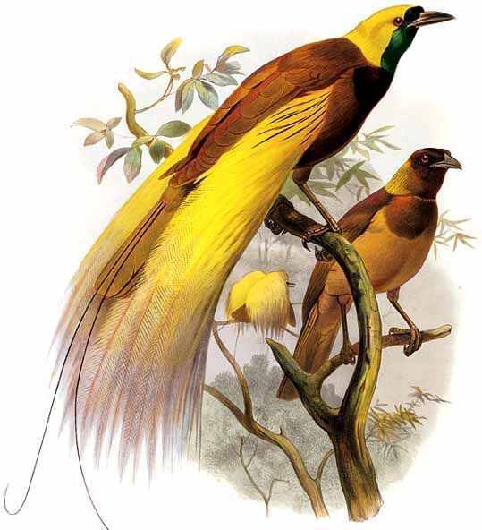



RUU KEHATI
RUU KSDAE
RUU SDG
KLHK
KEMENHUT
KLH
RUU KEHATI

Slide 27
PERLINDUNGAN SDG
PERLINDUNGAN SP
PERLINDUNGAN EKOSISTEM
FORUM KONSERVASI KEHATI
KETENTUAN LARANGAN
PARTISIPASI PENGELOLAAN
MENGELOLA SEBAGIAN ATAU KESELURUHAN KAWASAN KONSERVASI.
KERJASAMA ASPEK PENGELOLAAN.
KERJASAMA PENGELOLAAN DENGAN RAKYAT
PENGELOLAAN KAWASAN KONSERVASI DI LUAR TANAH NEGARA
PEMANFAATAN SDG
PEMANFAATAN SP
PEMANFAATAN EKOSISTEM
PEMULIHAN SDG
PEMULIHAN SP
PEMULIHAN EKOSITEM
PERLINDUNGAN KEHATI
KEHATI
PEMULIHAN KEHATI
PARTISIPASI PENGELOLAAN KAWASAN KONSERVASI
SANKSI
KERJASAMA KONSERVASI NASIONAL
PENGAMANAN
PENYELESAIAN SENGKETA
PENDANAAN KONSERVASI
SANKSI PIDANA
GANTI RUGI DAN SANKSI ADMINISTRASI
RAMPASAN
INSENTIF
KETENTUAN PERALIHAN
PENYELIDIKAN
PENYIDIKAN
PENYULUHAN
PENYELESAIAN SENGKETA KONSERVASI DILUAR PENGADILAN
PENYELESAIAN SENGKE KONSERVASI MELALUI PENGADILAN
KERANGKA RANCANGAN UNDANG-UNDANG KEHATI

Slide 28
HAL-HAL BARU YANG DIATUR
DALAM RUU KEHATI
PERLINDUNGAN SUMBER DAYA GENETIK
PEMANFAATAN SDG
PEMEBENTUKAN BALAI KLIRING SDG
PEMULIHAN SPESIES, SDG DAN EKOSISTEM
PENYELESAIAN SENGKETA (DI DALAM/DILUAR PENGADILAN)
PENDANAAN KONSERVASI
PEMBERATAN PEMIDANAAN
PIDANA TAMBAHAN (KEWAJIBAN REHABILITASI, RAMPASAN)
PERLUASAN ALAT BUKTI
KEWENANGAN KEPOLISIAN KHUSUS
PERLUASAN KEWENANGAN PENYIDIK

Slide 29
PERUBAHAN ORGANISASI DAN TATA KERJA
UPT KSDA DAN TN DITJEN KSDAE
KEPEGAWAIAN DAN ORTALA

Slide 30
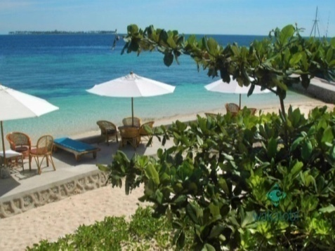
SUBTANSI PERUBAHAN
NO | Permenhut No. P.02/Menhut-II/2007 | Draft Perubahan Permenhut No. P.02/Menhut-II/2007
1. | Menyelenggarakan fungsi sebagaimana diatur dalam dalam PP No. 68 Tahun 1998 tentang KSA dan KPA | Menyelenggarakan fungsi sebagaimana diatur dalam PP No. 28 Tahun 2011 tenteng Pengelolaan KSA dan KPA.
2. | Penyelenggaraan fungsi lebih detail mengingat dalam PP No. 68 Tahun 1998 penyelenggaraan fungsi KSA dan KPA belum diatur secara sistematis | Penyelenggaraan fungsi sepenuhnya menjalankan amanat penyelenggaraan KSA dan KPA meliputi : Perencanaan Perlindungan Pengawetan Pemanfaatan dan Evaluasi kesesuain fungsi.

Slide 31
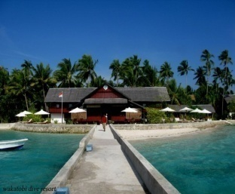
NO | Permenhut No. P.02/Menhut-II/2007 | Draft Perubahan Permenhut No. P.02/Menhut-II/2007
3. | Penyelenggaraan fungsi perlindungan, pengendalian kebakaran hutan dan bina cinta alam menjadi tugas dan fungsi UPT Direktorat Jenderal KSDAE | Penyelenggaraan fungsi perlindungan, pengendalian kebakaran hutan dan bina cinta alam, saat ini menjadi tugas dan fungsi Ditjen Gakkum, Ditjen PPI dan Ditjen PSKL, namun demikian pada tataran pelaksanaan di lapangan UPT KSDA dan TN masih tetap mengemban fungsi tersebut, dengan asumsi bahwa UPT tersebut merupakan pemegang otoritas ditingkat tapak sebagai pemangku kawasan.
4. | Bagian Tata Usaha terdiri dari: Subbagian Umum; Subbagian Perencanaan & Kerjasama; Subbagian Data, Evaluasi, Pelaporan, dan Humas. | Bagian Tata Usaha terdiri dari: Subbagian Umum; Subbagian Program dan Kerjasama; Subbagian Data, Evaluasi, Pelaporan dan Kehumasan.
5. | Bidang Teknis Konservasi Sumber Daya Alam terdiri dari: Seksi Perlindungan, Pengawetan, dan Perpetaan; Seksi Pemanfaatan dan Pelayanan. | Bidang Teknis Konservasi Sumber Daya Alam terdiri dari: Seksi Perencanaan, Perlindungan dan Pengawetan; Seksi Pemanfaatan dan Pelayanan.

Slide 32

TERMINOLOGI BARU DALAM PENYELENGGARAAN FUNGSI
Draft Perubahan Permenhut No. P.02/Menhut-II/2007 | Draft Perubahan Permenhut No. P.03/Menhut-II/2007
Pengendalian dampak kerusakan sumber daya alam hayati Pengelolaan jenis tumbuhan dan satwa liar beserta habitatnya serta sumber daya genetik dan pengetahuan tradisonal didalam dan diluar kawasan Penetapan koridor hidupan liar, pemulihan ekosistem dan penutupan kawasan Evaluasi kesesuaian fungsi Pengembangan KPHK pengawasan dan pengendalian peredaran tumbuhan dan satwa liar Koordinasi teknis kawasan ekosistem esensial. | Pengendalian dampak kerusakan sumber daya alam hayati Pengelolaan jenis tumbuhan dan satwa liar beserta habitatnya serta sumber daya genetik dan pengetahuan tradisonal didalam kawasan Penetapan koridor hidupan liar, pemulihan ekosistem dan penutupan kawasan Evaluasi kesesuaian fungsi

Slide 33
PENGGABUNGAN UPT
No | UPT ASAL | UPT BARU | Ket
1 | BKSDA Bengkulu (Tipe B) + BKSDA Lampung (Tipe B) | BKSDA Bengkulu (Tipe A) | ada penambahan 1 (satu) seksi wilayah yaitu Seksi Konservasi Wilayah III/ Bandar Lampung/ / Kab&Kota: Teluk Betung Metro, Lampung Selatan, Lampung Tengah, Tanggamus, Lampung Timur, Kotabumi, Lampung Utara, Way Kanan, Tulang Bawang dan Lampung Barat
2 | Balai Besar TN Betung Kerihun (Tipe B) dan BTN Danau Sentarum (Tipe B) | Balai Besar Betung Kerihun dan Danau Sentarum di Putussibau (BB Tipe A) | ada penambahan 1 (satu) Bidang Wilayah Pengelolaan TN Wil. III/ Sintang yang membawahi SPTN Wil. V/ Sintang/Selimbau dan SPTN Wil. VI/ Lanjak/ Semitau.

Slide 34
PENGGABUNGAN UPT
No | UPT ASAL | UPT BARU | Ket
3 | Balai TN Manupeu Tanah Daru (Tipe B) dan Laiwangi Wanggameti (Tipe B) | Manupeu Tanah Daru dan Laiwangi Wanggameti di Waikabubak (Tipe A) | Kantor terletak di Waikabubak.
4 | BTN Berbak (Tipe A) dan BTN Sembilang (Tipe A) | menjadi BTN Berbak dan Sembilang berkedudukan di Jambi (Tipe A) | Sehingga membawahi SPTN Wil. I/ Suak Kandis/Sungai Rambut ,SPTN Wil. II/ Sunsang/ Sungai Sembilang, SPTN Wil. III/ Air Hitam Laut/ Tanah Pilih

Slide 35
PP No. 48 Tahun 2005 tentang
Pengangkatan Tenaga Honorer menjadi CPNS
Diterbitkannya PP Nomor 48 Tahun 2005 tentang Pengangkatan Tenaga Honorer Menjadi Calon Pegawai Negeri Sipil (CPNS) merupakan titik terang baru bagi para pegawai tidak tetap dilingkungan pemerintahan.
Batas maksimal umur untuk dapat diangkat menjadi PNS yaitu 46 (empat puluh enam) tahun, dan tentunya pemberian batasan umur ini memberatkan bagi pegawai tidak tetap yang telah melampaui batasan umut tersebut sehingga tidak dapat diangkat menjadi PNS.
Pasal 8 menyebutkan, “Sejak ditetapkannya Peraturan Pemerintah ini, semua Pejabat Pembinan Kepegawaian dan Pejabat lain dilingkungan instansi, dilarang mengangkat tenaga honorer atau yang sejenis, kecuali ditetapkan dengan Peraturan Pemerintah.”
Sejak PP No. 48 Tahun 2005, Pejabat Negara dilarang lagi mengangkat pekerja honorer/ tidak tetap/ tenaga harian lepas. Pada faktanya, pasca dikeluarkannya PP tersebut, justru banyak pegawai yang diangkat kembali menjadi Tenaga Harian Lepas
SETDITJEN KSDAE ©2016

Slide 36
TENAGA HARIAN LEPAS
Berdasarkan PMK No. 65/PMK.02/2015 dan Persekjen No. P.5/Setjen-Rokeu/2015 tentang standar biaya masukan anggaran tahun 2016 Jabatan Pegawai Harian Lepas (Tenaga Kontrak):
Satpam ,
pengemudi,
petugas kebersihan dan,
Pramubakti.
berdasarkan surat keputusan pejabat yang berwenang/ kontrak kerja.
SETDITJEN KSDAE ©2016

Slide 37
10 UPT KSDAE
DENGAN TENAGA HARIAN LEPAS TERBANYAK
NO | Lokasi | PHL
1 | BKSDA. Sumatera Selatan | 265
2 | BBKSDA. Riau | 256
3 | BKSDA. Kalimantan Selatan | 218
4 | BBKSDA. Sulawesi Selatan | 145
5 | BBTN. Gunung Leuser | 107
6 | BKSDA. Kalimantan Tengah | 75
7 | BTN. Danau Sentarum | 66
8 | BBKSDA. Nusa Tenggara Timur | 60
9 | BTN. Tanjung Puting | 58
10 | BBTN. Betung Kerihun | 56
SETDITJEN KSDAE ©2016

Slide 38


Terima kasih
DIREKTORAT JENDERAL KSDAE
DIREKTORAT JENDERAL
KONSERVASI SUMBER DAYA ALAM DAN EKOSISTEM

